Slide 1
第7章 图

Slide 2
本章主要内容
图的定义
图的存储结构
图的遍历操作
图的几个典型问题
小结

Slide 3
一、图的定义和相关概念
1.定义:
是由非空的顶点集合和一个描述顶点之间关系(边或者弧)的集合组成，其二元组定义为：
G＝(V，E)
V＝{vi| vi∈dataobject}
E＝{( vi，vj)| vi，vj ∈V∧P(vi，vj)}
其中，G表示一个图，V是图G中顶点的集合，E是图G中边的集合，P(vi，vj)表示顶点vi和顶点vj之间有一条直接连线。
集合E可以是空集，若E为空，则该图只有顶点而没有边，偶对(vi，vj)表示一条边。
图的形态举例

Slide 4
A
A
B
B
D
C
图1
图2
更多图的相关概念

Slide 5
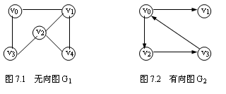
2.图的相关概念
1) 无向图 :如果任意两个顶点构成的偶对(vi，vj)∈E是无序的，即顶点之间的连线是没有方向的，则称该图为无向图(Undigrpah)
2) 有向图: 如果任意两个顶点构成的偶对<vi，vj>∈E是有序的，即顶点之间的连线是有方向的，则称该图为有向图(Digrpah)
注意：为了区别起见，无向图的边用圆括号表示，有向图的边(或称为弧)用尖括号表示。显然在无向图中 (vi，vj)=(vj，vi)，但在有向图中 <vi，vj>≠<vj，vi>

Slide 6
3) 图中的数据元素vi称为顶点(Vertex)
4) P(vi，vj)表示在顶点vi和顶点vj之间有一条直接连线。
5) 无向图:则称P(vi，vj)为边；边用顶点的无序偶对(v，w)来表示，称顶点v和顶点w互为邻接点，
6) 有向图:一般称这条连线为弧(Arc)；弧用顶点的有序偶对<vi，vj>来表示，有序偶对的第一个结点vi被称为始点(或弧尾Tail)，有序偶对的第二个结点vj被称为终点(或弧头Head)，若<v，w>是一条弧，则称顶点v邻接到w，顶点w邻接自v

Slide 7
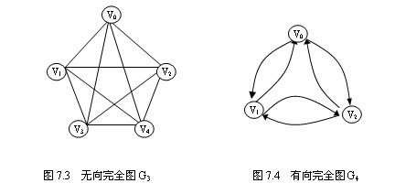
7) 无向完全图: 在一个无向图中，如果任意两顶点都有一条直接边相连接，则称该图为无向完全图(Undereted Complete Graph)。有n个顶点的无向完全图中，有n(n-1)/2条边。
8) 有向完全图:在一个有向图中，如果任意两顶点之间都有方向互为相反的两条弧相连接，则称该图为有向完全图(Directed Complete Graph)。有n个顶点的有向完全图中，有n(n-1)条边

Slide 8
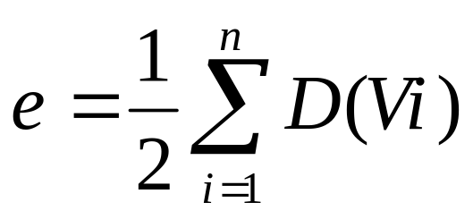
9) 度、入度、出度: 顶点的度(degree)是指依附于某顶点v的边数，通常记D(v)。在有向图中，有顶点的入度与出度的概念。顶点v的入度(Indegree)是指以顶点v为终点的弧的数目，记为ID(v)；顶点v出度(Outdegree)是指以顶点v为始点的弧的数目，记为OD(v)。
有D(v)=ID(v)＋OD(v)
可以证明：对于具有n个顶点、e条边的图，顶点vi的度D(vi)与顶点的个数以及边的数目满足关系：

Slide 9
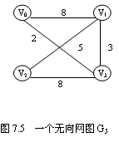
10) 边的权、网图：如图的边或弧附带有数值信息，这种数值称为权(Weight)；每条边或弧都带权的图称为带权图或网络
在应用中，权值可以有某种含义。如，在一个反映城市交通线路的图中，边上的权值可以表示该条线路的长度或者等级；对于一个电子线路图，边上的权值可以表示两个端点之间的电阻、电流或电压值；对于反映工程进度的图而言，边上的权值可以表示从前一个工程到后一个工程所需要的时间等等
图7.5所示的G5就是一个无向网图。如果边是有方向的带权图，则 就是一个有向网图。

Slide 10
11) 路径:在无向图G=(V，E)中，从顶点vp到顶点vq之间的
路径是一个顶点序列(vp=vi 0,vi1,vi2,…, vim=vq)，
其中，(vij-1,vij)∈E(1≤j≤m)。若G 是有向图，则
路径也是有方向的，顶点序列满足<vij-1,vij>∈E
(1≤j≤m)。
12) 路径长度：路径上边的数目。
13) 回路(环)：第一个顶点和最后一个顶点相同的路径。
14) 简单路径：序列中顶点不重复出现的路径。
15) 简单回路(简单环)：除了第一个顶点和最后一个顶点外，
其余顶点不重复出现的回路。

Slide 11
16)子图：若图G=(V，E)，G'=(V'，E')，如果V'⊆V 且E' ⊆ E ，则称图G'是G的子图。
V₁
V₂
V₃
V₄
V₅
v1
v2
v3
v1
v2
v4
v5
v4
v5

Slide 12

17) 连通、连通图、连通分量：在无向图中，如果从一个顶点vi到另一个顶点vj(i≠j)有路径，则称顶点vi和vj是连通的。
连通图：如果图中任意两个顶点都是连通的
连通分量：非连通图的极大连通子图。
如何判断一个子图是极大连通子图?
首先是子图；然后子图是连通的，并且连通子图含有极大顶点数；最后依附于这些顶点的边都加上。

Slide 13
A
B
A
B
C
连通分量1
D
E
F
E
F
无向图
C
连通分量2
D

Slide 14
18) 强连通图、强连通分量：
强连通图：在有向图中，对图中任意一对顶点v_{i} 和v_{j} (i≠j)，若从顶点v_{i}到顶点v_{j}和从顶点v_{j}到顶点v_{i}均有路径。
强连通分量：非强连通图的极大强连通子图称为。
V₁
V₂
V₁
V₂
强连通分量
V₃
V₄
V₃
V₄

Slide 15

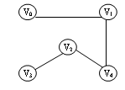
19) 图的生成树(Spanning Tree)：是一个极小的连通子图，包含图中全部顶点，和最少的边。n个顶点的连通图，它的生成树是由n个顶点和n-1条边组成的连通子图。如果G的一个子图 G’的边数大于n-1，则G’中必定会产生回路。相反，如果G’的边数小于n-1，则G’一定不连通。
20) 生成森林：在非连通图中，由每个连通分量都可得到一个极小连通子图，即一棵生成树。这些连通分量的生成树就组成了一个非连通图的生成森林(Spanning Forest)。
生成树

Slide 16
二、图的存储结构
图是一种结构复杂的数据结构，图的信息包括两部分，即图中顶点的信息以及描述顶点之间的关系(边或者弧)的信息。
图的存储需要实现顶点和边的信息的存储
邻接矩阵
邻接表
十字链表 (请自行阅读教材)
邻接多重表 (请自行阅读教材)

Slide 17
1.邻接矩阵(Adjacency Matrix)
用一维数组存储图中顶点的信息，用一个二维数组表示图中各顶点之间的邻接关系信息，这个二维数组称为邻接矩阵。设图G=(V，E)有n个确定的顶点，即V={v0，v1，…，vn-1}，则表示G中各顶点相邻关系为一个n×n的矩阵，矩阵的元素为：
1 当顶点i与j之间有边或弧时
0 当顶点i与j之间无边或弧时
A[i][j]=
下页实例
对于带权图，则邻接矩阵定义为：
wij 当顶点i与j之间有边或弧，且权值为wij
0 所在的对角线元素(i=j)
∞ 当顶点i与j之间无边或弧时
A[i][j]=

Slide 18
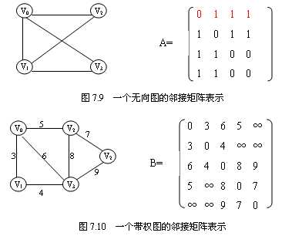
矩阵存储特点

Slide 19
邻接矩阵的特点：
(1)无向图的邻接矩阵一定是一个对称矩阵；有向图的邻接矩阵不一定是对称矩阵
(2)对于无向图，邻接矩阵的第i行(或第i列)非零元素(或非∞元素)的个数正好是第i个顶点的度TD(vi)
(3)对于有向图，邻接矩阵的第i行(或第i列)非零元素(或非∞元素)的个数正好是第i个顶点的出度OD(vi)(或入度ID(vi))

Slide 20
邻接矩阵的特点：
(4)易确定图中任意两个顶点之间是否有边相连；但确定图中有多少条边，须按行、列对每个元素进行检测，花费的时间代价大
(5)在邻接矩阵表示法中，如果是顶点很多而边很少的图，将会表示成一个稀疏矩阵，浪费空间
C实现

Slide 21
算法实现邻接矩阵
#define MaxVerNum 30 /* 最大顶点个数 */
typedef struct {
Vextype vexs[MaxVerNum]； /* 顶点表 */
Edgetype edges[MaxVerNum][MaxVerNum]
/* 邻接矩阵，即边表 */
int n，e； /* 顶点数和边数 */
}MGragh； /* MGragh是以邻接矩阵存储的图类型 */

Slide 22
建立有向图G的邻接矩阵存储
void CreatGraph(MGraph *G) / * 建立有向图G的邻接矩阵存储 */
{ int i，j，k，w；
char ch；
scanf(“%d，%d”，&(G->n)，&(G->e))；/* 输入顶点数和边数 */
for (i=0；i<G->n；i++)
scanf(“%c”，&(G->vexs[i]))； /* 输入顶点信息，建立顶点表 */
for (i=0；i<G->n；i++)
for (j=0；j<G->n；j++)
G->edges[i][j]=0； /* 初始化邻接矩阵 */
for (k=0；k<G->e；k++)
{
scanf(“%d，%d”，&i，&j)； /* 输入e条边，建立邻接矩阵 */
G->edges[i][j]=1；/* 若加入G->edges[j][i]=1，则为无向图
的邻接矩阵*/
}
}

Slide 23
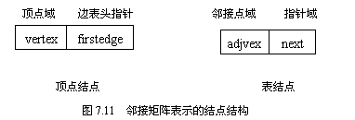

2.邻接表
对图G中的每个顶点vi，将所有邻接于vi的顶点vj链成一个单链表，这个单链表就称为顶点vi的邻接表
再将所有点的邻接表表头放到数组中，就构成了图的邻接表。其中，单链表中的结点称为表结点，每个单链表设的一个头结点称为顶点结点
邻接表表示中有两种结点结构 :
例:
带权图的边表结构

Slide 24
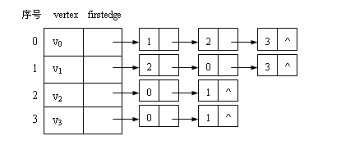
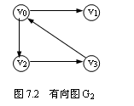
例：
注：
无向图中有n 个顶 点、e条边，则它的邻接表需n个头结点和2e个表结点。
在边稀疏(e<<n(n-1)/2)的情况下，用邻接表表示图比邻接矩阵节省存储空间
邻接表的C实现

Slide 25
定义邻接表数据类型
＃define MaxVerNum 30 /* 最大顶点数为30 */
typedef struct node { /* 表结点 */
int adjvex； /* 邻接点域，一般是放顶点对应的序号或在
表头向量中的下标 */
InfoType Info； /*与边(或弧)相关的信息
struct node * next； /* 指向下一个邻接点的指针域 */
}EdgeNode；
typedef struct vnode { /* 顶点结点 */
VertexType vertex； /* 顶点域 */
EdgeNode * firstedge； /* 边表头指针 */
}VertexNode；
typedef struct {
VertexNode adjlist[MaxVerNum]； /* 邻接表 */
int n，e； /* 顶点数和边数 */
}ALGraph； /* ALGraph是以邻接表方式存储的图类型 */
建立图的链接表C实现

Slide 26
建立图的链接表C实现
void CreateALGraph(ALGraph *G)/* 建立有向图的邻接表存储 */
{ int i，j，k；
EdgeNode * p；
scanf(“%d，%d”，&(G->n)，&(G->e)； /* 读入顶点数和边数 */
for(i=0；i<G->n；i++) /* 建立有n个顶点的顶点表 */
{ scanf(“%c”，&(G->adjlist[i].vertex ) ) ； /* 读入顶点信息 */
G->adjlist[i].firstedge=NULL； /* 顶点的边表头指针设为空 */
}
for(k=0；k<G->e；k++ ) /* 建立边表 */
{ scanf(“%d，%d”，&i，&j ) ; /* 读入边<Vi，Vj>的顶点对应序号 */
p=(EdgeNode*)malloc(sizeof(EdgeNode ) ) /* 生成新边表结点p */
p->adjvex=j； /* 邻接点序号为j */
p->next=G->adjlist[i].firstedge； /* 将新边表结点p插入到顶点
Vi的链表头部 */
G->adjlist[i].firstedge=p；
}
} /*CreateALGraph*/

Slide 27
三、图的遍历
1. 定义：遍历是指从图中的任一顶点出发，对图中所有顶点访问一次而且仅能被访问一次
2. 图遍历的特点：
(1)图中任意一个顶点都可作为第一个被访问的结点。
(2)在非连通图中，需要遍历图的所有连通分量
(3)如果有回路存在，需要避免重复访问同一个节点
(4)在图结构中，一个顶点可以和其它多个顶点相连，需要一定的
访问策略
(1)深度遍历
(2)广度遍历
3. 图遍历的算法
返回

Slide 28
1. 深度优先遍历
算法思想 ：
⑴ 访问某个顶点v；
⑵ 从v的未被访问的邻接点中选取一个顶点w，从w出发进行深度优先遍历；
⑶ 重复上述两步，直至图中所有和v有路径相通的顶点都被访问到
(4)若此时图中尚有顶点未被访问，则另选图中一个未曾被访问的顶点作起始点，重复上述过程，直至图中所有顶点都被访问到为止。
遍历实例：

Slide 29
深度遍历实例
V0
V1
V2
V3
V4
V5
V6
v0 →v1 →v3→v7→ v4 →v2→v5→v6
V7
动态过程

Slide 30
深度优先遍历算法实现过程(从V₀出发,邻接表存储)
访问
标志
v₀
1
1
2
^
0
v₄
v₁
1
0
3
4
^
1
v₇
v₂
v₆
1
0
5
6
^
2
v₃
v₅
1
1
7
^
v₃
3
v₄
1
7
^
v₂
4
1
v₁
v₅
2
6
^
5
1
v₀
v₆
6
1
2
5
^
v₇
1
栈
7
3
4
^
注:1、从V₀出发，单击鼠标一次，完成一个结点的遍历，并找到未访问的邻结点；
2、访问标志为空时（算法中为0）表示未被访问，为1时表示本结点已访问；
3、每访问一个结点，该结点进栈，当栈顶结点没有未被访问的邻点时，栈顶结点出栈。
深度优先遍历结果：
v0
→ v1
→ v3
→ v7
→ v4
→ v2
→ v5
→ v6

Slide 31
深度优先遍历算法
访问标志数组visited[n]
#define MaxVerNum 20
typedef enum{False，True}boolean；
boolean visited[MaxVerNum]；
void DFStraverse(ALGraph G)
/*深度优先遍历以邻接表表示的图G， 而以邻接矩阵表示时，算法完全相同*/
{ int i，v；
for(v=0；v<G.n；v++)
visited[v]=Flase；/*标志向量初始化*/
for(v=0；v<G.n；v++)
if(! visited[v]) DFS(G，v)；
}/*DFS*/
/*=============================================*/
void DFS (ALGraph G，int v) /* 从第v个顶点出发深度优先遍历图G */
{ EdgeNode *p;
Visite (v)；visited[v]=True； /* 访问第v个顶点，并把访问标志置True */
For(p=G.adjlist[v].firstedge；p；p=p->next)
{ w=p->adjvex;
if (!visited[w]) DFS (G,w)； /* 对v尚未访问的顶点w递归调用DFS */
}
} 思考：从某点出发进行dfs,访问结果唯一吗？？

Slide 32
2.广度遍历
⑴ 访问某一顶点v；
⑵ 依次访问v的各个未被访问的邻接点v1，v2，……，vk；
⑶ 分别从v1，v2，…，vk出发依次访问它们未被访问的邻接点，并使“先被访问顶点的邻接点”先于“后被访问顶点的邻接点”被访问。直至图中所有与顶点v有路径相通的顶点都被访问到。
(4)若此时图中尚有顶点未被访问，则另选图中一个未曾被访问的顶点作起始点，重复上述过程，直至图中所有顶点都被访问到为止。

Slide 33
广度遍历实例
V0
V1
V2
v0→v1 →v2 →v3→ v4→ v5→ v6 →v7
V3
V4
V5
V6
V7
动态过程

Slide 34
广度优先遍历算法实现过程(从V₀出发,邻接表存储)
访问
标志
v₀
1
1
2
^
0
v₁
1
0
3
4
^
1
v₂
0
5
6
1
^
2
v₃
1
1
7
^
3
v₄
1
7
^
4
1
v₅
2
6
^
5
1
v₆
6
1
2
5
^
v₇
1
7
3
4
^
v₀
v₁
v₂
v₃
v₄
v₅
v₆
v₇
队列
深度优先遍历结果：
v0
→ v1
→ v2
→ v3
→ v4
→ v5
→ v6
→ v7

Slide 35
广度优先遍历算法
void BFS (ALGraph G， int V)
{/* 按广度优先非递归遍历图G。使用辅助队列Q和访问标志数组visited */
int u,v,w ；EdgeNode *p;
PseqQueue Q;
Q=Init_SeqQueue ( )； /* 置空的队列Q,参考第三章 */
Visite(V);
visited[V]=true /* 访问V */
In_SeqQueue (Q，V)； /* V入队列 */
while (! Empty _SeqQueue (Q))
{ Out_SeqQueue (Q ,&u); /* 出队列 */
for(p=G.adjlist[u].firstedge; p; p=p->next)
{ w=p->adjvex;
if (!visited[w])
{ Visite(w);
visited[w]=true;
In_SeqQueue (Q，w)； /* u的未被访问的邻接顶点w入队列 */
}
}
}
}/* BFS */ 同样思考bfs结果唯一吗？？
通用的广度遍历

Slide 36
基于邻接矩阵的广度遍历
前面的算法是基于邻接表存储结构的，如果采用邻接矩阵存储结构，算法稍微有点变化，请看下面的bfs：
Void BFStraverse (MGraph G)
{ /* 广度优先遍历图G */
int i,v ；
for(v=0;v<G.n;v++) visited[v]=False；/* 标志向量初始化 */
for(i=0;i<G.n;i++)
if(!visited[i])
BFS (G，i)； /* vi未访问过，从vi开始BFS搜索 */
}

Slide 37
void BFS(MGraph G，int v)
{ /* 以v为出发点，对图G进行BFS搜索 */
int i，j；
PSeqQueue Q；
Q=Init_SeqQueue()；
Visite(v)； /* 访问 */
visited[v]=True；
In_SeqQueue(Q，v)； /* 原点入队列 */
while (! Empty_SeqQueue(Q))
{ Out_SeqQueue(Q,&i); /* vi出队列 */
for (j=0；j<G.n；j++) /* 依次搜索vi的邻接点vj */
if(G.edges[i][j]==1 && !visited[j]) /* 若vj未访问 */
{ Visite(j)； /* 访问vj */
visited[j]=True；
In_SeqQueue(Q，j); /* 访问过的vj入队列 */
}
}
}/*BFS*/

Slide 38
基于邻接矩阵的广度遍历
void BFS(MGraph G，int v) /* 以v为出发点，对图G进行BFS搜索 */
{ int i，j；
PSeqQueue Q；
Q=Init_SeqQueue()；
Visite(v)； /* 访问 */
visited[v]=True；
In_SeqQueue(Q，v)； /* 原点入队列 */
while (! Empty_SeqQueue(Q))
{ Out_SeqQueue(Q,&i); /* vi出队列 */
for (j=0；j<G.n；j++) /* 依次搜索vi的邻接点vj */
if(G.edges[i][j]==1 && !visited[j]) /* 若vj未访问 */
{ Visite(j)； /* 访问vj */
visited[j]=True；
In_SeqQueue(Q，j); /* 访问过的vj入队列 */
}
}
}/*BFS*/

Slide 39
3.判断图的连通性
思考：在什么情况下，从图的一个顶点出发能访问所
有的顶点？？以无向图为例：
1）图连通时，从任何一个顶点出发都能
访问所有顶点。
2）图不连通时，必须以每个顶点为起始点，调用bfs孩子dfs，才能访问所有顶点。
3）从某点出发一次bfs或者dfs,能产生一
个连通分量。
4）如果产生的连通分量的顶点数和原图
的顶点数相同，说明原图具有连通性。

Slide 40
四、图的几个典型问题
1.最小生成树问题
2.最短路径
3.有向无环图(拓扑排序、关键路径)
返回

Slide 41
1.最小生成树问题
生成树、生成森林的概念
最小生成树
构造最小生成树的Prim算法
构造最小生成树的Kruskal算法
返回

Slide 42
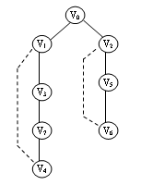
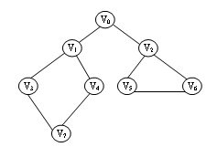
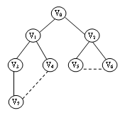
生成树、生成森林的概念
定义：连通图中，由深度优先遍历得到的为深度优先生成树，由广度优先遍历得到的为广度优先生成树
非连通图，深度和广度遍历得到的是生成森林 例子：农田排水

Slide 43
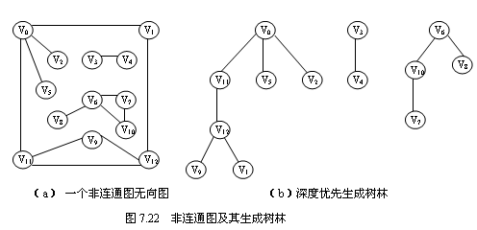
返回

Slide 44
最小生成树
一个图可以有多颗生成树
定义：设G=(V，E)是一个无向连通网，生成树上各边的权值之和称为该生成树的代价。在图G所有生成树中，代价最小的生成树称为最小生成树。
如有这样的问题：以尽可能低的总造价建造城市间的通讯网络，把十个城市联系在一起。在这十个城市中，任意两个城市之间都可以建造通讯线路，通讯线路的造价依据城市间的距离长度而不同，要想使总的造价最低，实际上就是寻找该网络的最小生成树。
返回

Slide 45
构造最小生成树的普里姆Prim算法
算法思想：
初始化：
设网图G＝(V，E) ，V顶点集，E带权边集。
初始化集合U和T，U存放最小生成树中的顶点，T保存最小生成树中的边。U的初值为U＝{u0}(设构造最小生成树从顶点u0出发)，T的初值＝{ }。
开始：
从所有u∈U，v∈V－U的顶点中，选取具有最小权值的边(u，v)，将顶点v加入集合U中，将边(u，v)加入集合T中，如此不断重复，直到U＝V时，最小生成树构造完毕，这时集合T中包含了最小生成树的所有边。
Prim算法的符号表示

Slide 46
Prim算法的符号表示
(1)U＝{u0}，T={ }；
(2)while(U≠V)do
(u，v)＝min{wuv；u∈U，v∈V－U }
T＝T＋{(u，v)}
U＝U＋{v}
(3)结束
具体的操作示意图

Slide 47
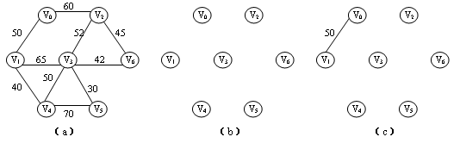
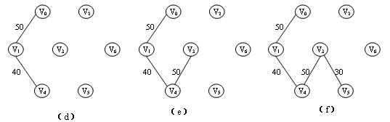
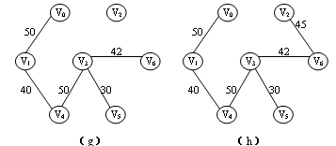
Prim算法的操作示意图
动态过程

Slide 48
Prim算法实现动态过程
low cost | Close vertex | 从V₀ 出发用Prim算法求最小生成树的过程
 |  | i=1 |  | i=2 |  | i=3 |  | i=4 |  | i=5 |  | i=6
0
1
2
3
4
5
6
k
mincost
0
0
0
0
0
0
0
0
0
0
0
0
0
0
0
50
0
0
0
0
0
0
0
0
0
0
0
0
60
60
0
60
52
0
0
52
3
3
45
6
0
6
0
∞
1
4
4
4
4
65
50
0
0
0
0
4
0
∞
1
40
0
1
0
1
0
1
0
1
0
1
0
∞
0
∞
70
4
30
3
0
3
0
3
0
3
∞
∞
0
0
∞
0
42
3
42
3
0
3
0
3
1
4
3
5
6
2
50
40
50
30
42
45

Slide 49
Prim算法的C实现：
#define INFINITY 30000 /* 定义一个权值的最大值 */
#define MaxVexnum 30 /* 最大顶点数为30 */
typedef struct
{ int adjvex; /* 某顶点与已构造好的部分生成树的顶点之
间权值最小的顶点 */
int lowcost; /* 某顶点与已构造好的部分生成树的顶点之
间的最小权值 */
}ClosEdge[MaxVexnum]; /* 用prim算法求最小生成树时的辅助数组 */
void MiniSpanTree_PRIM(MGraph G,int u,ClosEdge closedge)
{/* 从第u个顶点出发构造图G的最小生成树，最小生成树顶点信息存
放在数组closedge中*/
int i,j,w,k;
for(i=0;i<G.vexnum;i++) /* 辅助数组初始化 */
if(i!=u)
{ closedge[i].adjvex=u;
closedge[i].lowcost=G.arcs[u][i];
}

Slide 50
closedge[u].lowcost=0; /* 初始，U={u} */
for(i=0;i<G.vexnum-1;i++) /* 选择其余的G.vexnum-1个顶点 */
{ w=INFINITY;
for(j=0;j<G.vexnum;j++) /* 在辅助数组closedge中选择权值最小的顶点*/
if(closedge[j].lowcost!=0&&closedge[j].lowcost<w)
{ w=closedge[j].lowcost;
k=j;
} /* 求出生成树的下一个顶点k */
closedge[k].lowcost=0; /* 第k顶点并入U集 */
(接上页)

Slide 51
for(j=0;j<G.vexnum;j++) /* 新顶点并入U后，修改辅
助数组*/
if(G.arcs[k][j]<closedge[j].lowcost)
{ closedge[j].adjvex=k;
closedge[j].lowcost=G.arcs[k][j];
}
}
for(i=0;i<G.vexnum;i++) /*打印最小生成树的各条边*/
if (i!=u)
printf("%d->%d,%d\n",i,closedge[i].adjvex,
G.arcs[i][closedge[i].adjvex]);
}
(接上页)

Slide 52
构造最小生成树的Kruskal算法
算法思想
无向图G＝(V，E),令G的最小生成树为T，其初态为T＝(V，{})
对E的边按权值由小到大排序
考察G的边集E中的各条边:若被考察的边的两个顶点属于T的两个不同的连通分量，则将此边作为最小生成树的边加入到T中，同时把两个连通分量连接为一个连通分量；若被考察边的两个顶点属于同一个连通分量，则舍去此边，以免造成回路，
重复③，当T中的连通分量个数为1时，T即是一棵最小生成树

Slide 53
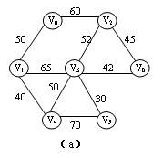
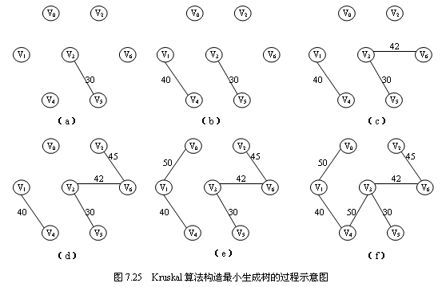
算法的
处理
过程
动态过程

Slide 54
Kruskal算法求解过程（算法7.10）
边的排序结果（G->edgelist[ ]）
连通分量编号
最小生成树MST
下标i | Vex1 | Vex2 | Weight
6 | 2 | 3 | 52
7 | 0 | 2 | 60
8 | 1 | 3 | 65
9 | 4 | 5 | 70
下标i | f[i]
0
1
2
3
4
5
6
Vex1 | Vex2 | Weight
0
3
5
30
0
3
5
30
0
2
0
0
0
0
1
1
4
40
1
1
4
40
1
2
1
1
1
0
2
3
6
42
2
3
6
42
2
2
2
2
2
2
3
2
6
45
3
2
6
45
3
2
3
3
2
2
4
0
1
50
4
0
1
50
1
2
4
1
1
0
5
3
4
50
3
3
4
50
3
2
5
3
2
2
6
6
2
6
3
2
2

Slide 55
Kruskal算法的C实现
#define MaxVerNum 20
#define MaxEdge 100
typedef struct ENode{
int vex1，vex2；
WeightType weight；
}ENode；
typedef struct {
int vexnum，edgenum；/* 顶点个数、边的个数*/
Vextype vexlist[MaxVerNum]； /*顶点信息*/
ENode edgelist[MaxEdge]； /* 边的信息*/
}ELGraph；
注意：此图的存储结构与前面介绍的几种不一样

Slide 56
Kruskal算法的C实现
void Kruskal(ELGraph *G)/*用Kruskal算法构成图G的最小生成树*/
{ int f [MaxVerNum ]；
ENode TE[MaxEdge ]；
for(i=0；i<G->vexnum；i++) f[i]=i；/*初始化f数组，连通性数组*/
sort (G->edgelist)；/*对图G的边表按权值从小到大排序*/
j=0；k=0；
while (k< G->vexnum-1)
{ s1=f [ G->edgelist[j].vex1]；
s2=f [ G->edgelist[j].vex2]；
if (s1!= s2) /*产生一条最小边*/
{ TE[k].vex1= G->edgelist[j].vex1；
TE[k].vex2= G->edgelist[j].vex2；//加入一条边
TE[k].weight= G->edgelist[j].weight；
k++；
for(i=0；i<G->vexnum；i++)
if (f[i]= =s2) f[i]=s1；/*修改连通的编号*/
} //endif
j++；
}//endwhile
}//end Kruskal
返回

Slide 57
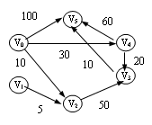
2.最短路径
定义：如从图中某一顶点(称为源点)到达另一顶点(称为终点)的路径可能不止一条，其中一条路径，使得沿此路径各边上的权值总和达到最小。
V₀到V₅那一条路最短？

Slide 58
2.最短路径
(1)从一个源点到其它各点的最短路径
(2)每一对顶点之间的最短路径
有两类最短路径问题:

Slide 59
(1) 从一个源点到其它各点的最短路径
求解的方法：Dijkstra 算法
算法思想：求V₀到其余顶点的最短路径
1.初始化顶点集S＝{V₀}和T＝V－S，集合S中存放已找到最短路径的顶点，集合T存放当前还未找到最短路径的顶点。
2.不断从集合T中选取到顶点v0路径长度最短的顶点u加入到集合S中
3.修改顶点v0到集合T中剩余顶点的最短路径长度值，集合T中各顶点新的最短路径长度值=Min{现最短路径长度值,顶点u的最短路径长度值加上u到该顶点的路径长度值}
重复步骤2、3，直到集合T的顶点全部加入到S中为止。
下页给出执行的实例

Slide 60
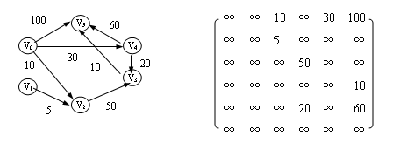
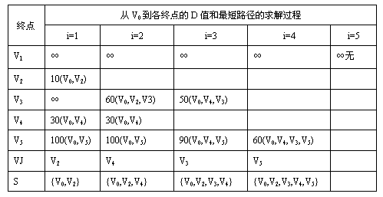
Dijkstra算法实例：
C实现

Slide 61
终点 | 从V₀到各终点的D值和最短路径的求解过程
 | i=1 | i-=2 | i=3 | i=4 | i=5
V₁
V₂
V₃
V₄
V₅
V_{j}
S
∞
∞
∞
无
∞
∞
10
(V₀,V₂)
∞
60
(V₀, V_{2,}V₃)
50
(V₀, V_{4,}V₃)
30
(V₀,V₄)
30
(V₀,V₄)
100
(V₀,V₅)
100
(V₀,V₅)
90
(V₀,V₄,V₅)
60
(V₀,V₄, V₃,V₅)
V₂
V₄
V₃
V₅
{V₀,V₂, V₃ ,
V₄ , V₅}
{V₀,V₂}
{V₀,V₂,V₄}
{V₀,V₂, V₃ , V₄}

Slide 62
Dijkstra算法C实现
#define INFINITY 30000 /*定义一个权值的最大值*/
#define MaxVexnum 30 /* 假设有向网顶点数最大为30 */
#define true 1
#define false 0
void ShortestPath_DiJ(MGraph G,int v0,int P[ ],int D[ ])
{/*求有向网G的v0顶点到其余顶点v的最短路径, P[v]表示v的前驱顶点，
D[v]表示v0到顶点v的最短带权路径长度
final[v]为True则表明已经找到从v0到v的最短路径 */
int i,j,w,v;
int min;
int final[MaxVexnum];
for(v=0;v<=G.vexnum-1;v++)
{ final[v]=false;
D[v]=G.arcs[v0][v];
P[v]=-1; /*初始化，表示无前驱*/
if(D[v]<INFINITY)
P[v]=v0; /*v0到v有弧，v的前驱初始值为v0*/
}

Slide 63
D[v0]=0; final[v0]=true; /*初始时，v0属于S集*/
/*开始主循环，每次求得v0到某个顶点v的最短路径，并加v到S集*/
for(i=1;i<=G.vexnum;i++) /*寻找其余G.vexnum-1个顶点*/
{ v= -1;
min=INFINITY;
for(w=0;w<=G.vexnum-1;w++) /*寻找当前离v0最近的顶点v*/
if((!final[w])&&(D[w]<min))
{ v=w;
min=D[w];
}
if(v==-1) break; /*若v= -1表明所有与v0有通路的顶点均已找到了最短
路径,退出主循环*/
final[v]=true; /*将v加入S集*/
for(w=0;w<=G.vexnum-1;w++) /*更新当前最短路径及距离*/
if(!final[w]&&(min+G.arcs[v][w]<D[w]))
{ D[w]=min+G.arcs[v][w];
P[w]=v; /*修改w的前驱*/
}
}
}

Slide 64
void Print_ShortestPath(MGraph G,int v0,int P[],int D[])
{/*显示从顶点u到其余顶点的最短路径及距离*/
int v,i,j;
printf("The shortest path from Vertex %d to the other Vertex:\n",v0);
for(v=0;v<=G.vexnum-1;v++)
{ if(P[v]==-1) continue; /*表明顶点v0到顶点v没有通路*/
printf("%-4d",D[v]);
printf("%d<-",v);
i=v;
while (P[i]!=-1)
{ printf("%d<-",P[i]);
i=P[i];
}
printf("\n");
}
}
效率分析

Slide 65
Dijkstra算法的时间代价分析
第一个for循环的时间复杂度是O（n）
第二个for循环共进行n-1次，每次执行的时间
是O（n）。所以总是的时间复杂度是O（n²）。
如果用带权的邻接表作为有向图的存储结构，则虽然修改D的时间可以减少，但由于在D向量中选择最小的分量的时间不变，所以总的时间仍为O（n²）

Slide 66
(2)每一对顶点之间的最短路径
方法一：每次以一个顶点为源点，重复调用迪杰斯特拉算法便可求得每一对顶点之间的最短路径。总的执行时间为O（n³）
方法二:弗洛伊德（Floyd）算法

Slide 67
弗洛伊德（Floyd）算法
算法说明
对于顶点i和j：
首先，考虑从i到j是否有以顶点1为中间点的路径，：i，1，j
即考虑图中是否有边<i,1>和<1,j>： 若有，则新路径i，1，j的长度是C[i][1]+C[1][j]，比较路径i，j和i，1，j，的长度，并以较短者为当前所求得的最短路径，该路径是中间点序号不大于1的最短路径

Slide 68
弗洛伊德（Floyd）算法
其次，考虑从i到j是否包含顶点2为中间点的路径：i，...，2，...，j
若没有，则从i到j的最短路径仍然是第一步中求出的，即从i到j的中间点序号不大于1的最短路径；
若有，则i，...，2，...，j可分解成两条路径i，...，2和2，...，j，将这两条路径相加就得到路径i，...，2，...，j的长度，将该长度与前一次求出的从i到j的中间点序号不大于1的最短路径长度比较，取其较短者作为当前求得的从i到j的中间点序号不大于2的最短路径。

Slide 69
弗洛伊德（Floyd）算法
然后，再选择顶点3加入当前求得的从i到j中间点序号不大于2的最短路径中，重复上述步骤，从未加入顶点3作中间点的最短路径和加入顶点3作中间点的新路径中选较小者，作为当前求得的从i到j的中间点序号不大于3的最短路径。
依次类推，直到考虑了顶点n加入当前从i到j的最短路径后，选出从i到j的中间点序号不大于n的最短路径为止。
由于图中顶点序号不大于n，所以从i到j的中间点序号不大于n的最短路径，已考虑了所有顶点作为中间点的可能性。因而它必是从i到j的最短路径。

Slide 70
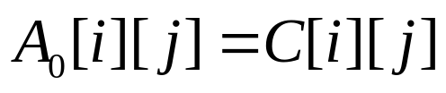
实施算法：
从初始的邻接矩阵A₀开始，递推地生成矩阵序列A₁，A₂，...，A_{n}
显然，A中记录了所有顶点对之间的最短路径长度。若要求得到最短路径本身，还必须设置一个路径矩阵P[n][n]，在第k次迭代中求得的path[i][j]，是从i到j的中间点序号不大于k的最短路径上顶点i的后继顶点。算法结束时，由path[i][j]的值就可以得到从i到j的最短路径上的各个顶点。
实例分析

Slide 71
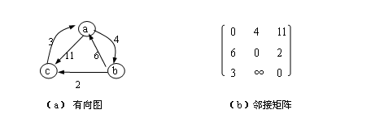
实例分析
0
4
11
0
4
6
0
4
6
6
0
2
6
0
2
5
0
2
3
7
0
3
7
0
3
7
0
顶点a到b允许以a为中间顶点
顶点a到c允许以a和b为中间顶点
顶点b到a允许以a、b和c为中间顶点
(c)最短路径方阵D⁰
(d)最短路径方阵D¹
(e)最短路径方阵D²

Slide 72
FLOYD算法
#define INFINITY 30000 /*定义一个权值的最大值*/
#define MaxVexnum 30 /* 假设有向网顶点数最大为30 */
#define true 1
#define false 0
void ShortestPath_Floyd (Mgraph G, int P[ ][MaxVexnum][MaxVexnum]，int D[ ][MaxVexnum])
{/*用Floyd算法求有向网G中各对顶点v和w之间的最短路径P[v][w]及其带权长度D[v][w]。若P[v][w][u]为1，则u是从v到w当前求得的最短路径上的顶点。*/
for（v=0；v<G.vexnum；++v） /*各对顶点之间初始已知路径及距离*/
for（w=0；w<G.vexnum；++w）
{ D[v][w]= G.arcs[v][w]；
for（u=0；u<G.vexnum；++u） P[v][w][u]=0；

Slide 73
FLOYD算法
if （D[v][w]<INFINITY） /*从v到w有直接路径*/
{ P[v][w][v]=1；
P[v][w][w]=1；
}
}
for（u=0； u<G.vexnum； ++u）
for（v=0； v<G.vexnum； ++v）
for（w=0；w<G.vexnum；++w）
if （D[v][u]+D[u][w]<D[v][w]） /*从v经u到w的一条路径更短*/
{ D[v][w]=D[v][u]+D[u][w]；
for（i=0；i<G.vexnum；++i）
P[v][w][i]=P[v][u][i]||P[u][w][i]；
}
}/* ShortestPath_Floyd*/

Slide 74
时间复杂度
  Floyd算法中初始化部分由一个循环组成，其中外循环运行n次，内循环也运行n次，初始化部分的时间复杂度为O(n²)。迭代生成矩阵A和路径nextvex的部分为三个循环的嵌套，其时间复杂度为O(n³)
  Floyd算法的时间复杂度为O(n³)

Slide 75
有向无环图及其应用
AOV网
拓扑排序
关键路径

Slide 76
AOV网
基本概念：
  AOV网：如果用图中的顶点表示活动，边表示活动间的先后关系，则这样的有向图称为顶点活动网(Activity On Vertex network，简称AOV网)
  AOV网中的弧表示活动之间存在的制约关系

Slide 77
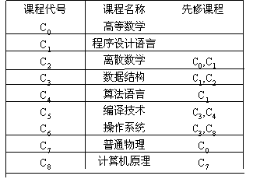
实例
计算机专业的学生必须完成一系列规定的基础课和专业课才能毕业，这时工程就是完成给定的学习计划，而活动就是学习课程，这些课程的名称与代号如表所示

Slide 78
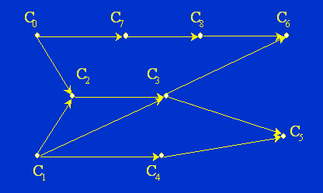
在AOV网中，用顶点表示课程，有向边表示课程之间的优先关系，如果课程C_{i}是课程C_{j}的先修课，则在AOV网中必定存在一条有向边<C_{i}, C_{j}>。表中各课程的AOV网如下图所示
C
C
C
C
0
7
8
6
C
C
2
3
C
5
C
C
1
4

Slide 79
拓扑排序
对于一个AOV网，其所有顶点可以排成一个线性序列v_{i1}，v_{i2}，…，v_{in}，该线性序列具有以下性质∶如果在AOV网中，从顶点v_{i}到顶点v_{j}存在一条路径，则在线性序列中，顶点v_{i}一定排在顶点v_{j}之前。具有这种性质的线性序列称为拓扑序列，构造拓扑序列的操作称为拓扑排序。

Slide 80
例：对下图中的AOV网进行拓扑排序得到的
一个拓扑序列：C₀, C₁, C₂, C₄, C₃, C₅, C₇, C₈, C₆
另外一个拓扑序列: C₀, C₇, C₈, C₁, C₄, C₂, C₃, C₆, C₅
如果一个学生一学期只能选修四门课，则他必须按照某一个拓扑序列的次序学习，才能保证学习任何一门课时，其先修课程已学过。

Slide 81
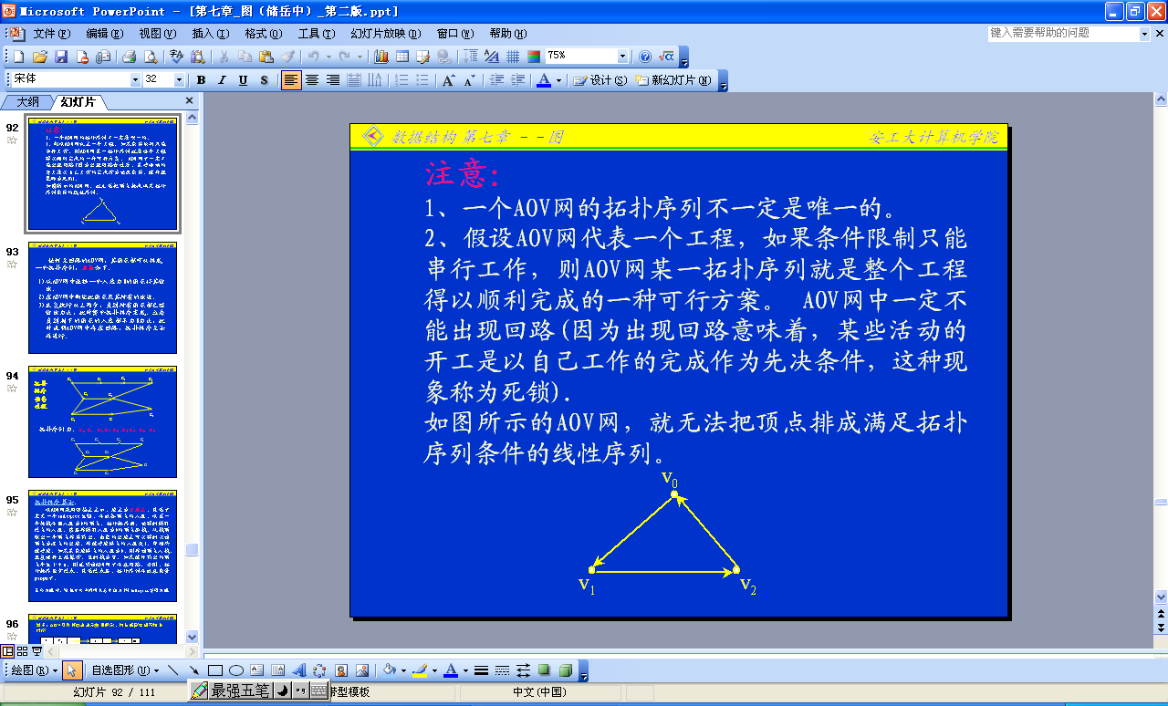
  注意：
  1、一个AOV网的拓扑序列不一定是唯一的。
  2、假设AOV网代表一个工程，如果条件限制只能串行工作，则AOV网某一拓扑序列就是整个工程得以顺利完成的一种可行方案。 AOV网中一定不能出现回路(因为出现回路意味着，某些活动的开工是以自己工作的完成作为先决条件，这种现象称为死锁).
  如图所示的AOV网，就无法把顶点排成满足拓扑序列条件的线性序列。

Slide 82
任何无回路的AOV网，其顶点都可以排成一个拓扑序列，方法如下：
  从AOV网中选择一个入度为0的顶点将其输出。
  在AOV网中删除此顶点及其所有的出边。
  反复执行以上两步，直到所有顶点都已经输出为止，此时整个拓扑排序完成；或者直到剩下的顶点的入度都不为0为止，此时说明AOV网中存在回路，拓扑排序无法再进行。

Slide 83
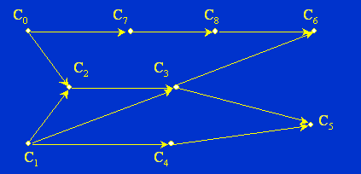
拓扑排序动态过程
C₀
C₇
C₈
C₆
C₂
C₃
C₅
C₁
C₄
拓扑序列为：
C₀
C₁
C₂
C₇
C₈
C₃
C₄
C₆
C₅

Slide 84
拓扑排序算法
设AOV网采用邻接表表示，边表为出边表。算法中定义一个indegree数组，存放各顶点的入度。设置一个链栈存储入度为0的顶点。拓扑排序前，先得到所有结点的入度，然后将所有入度为0的顶点压栈。从栈顶取出一个顶点将其输出，由它的出边表可以得到以该顶点为起点的出边，将这些边终点的入度减1，即删除这些边。如果某条边终点的入度为0，则将该顶点入栈。反复进行上述操作，直到栈为空，如果这时输出的顶点个数小于n，则说明该AOV网中存在回路，否则，拓扑排序正常结束。算法结束后，拓扑序列存放在变量ptopo中。
具体实现时，链栈可以利用顶点表中值为0的indegree字段实现

Slide 85
拓扑排序算法
算法思想：设AOV网采用邻接表表示。算法中在顶点结点中增加一个indegree数据域，存放顶点的入度。设置一个栈存储入度为0的顶点。拓扑排序前，先得到所有结点的入度，然后将所有入度为0的顶点压栈。从栈顶取出一个顶点将其输出，由它的出边表可以得到以该顶点为起点的出边，将这些边终点的入度减1，即删除这些边。如果某条边终点的入度为0，则将该顶点入栈。反复进行上述操作，直到栈为空，如果这时输出的顶点个数小于n，则说明该AOV网中存在回路，否则，拓扑排序正常结束。
思考：1）设置栈存放入度为0的顶点有什么好处？
2）设置队列代替栈可以吗？
3）能否利用原存储空间作为栈以节省空间？

Slide 86
例：AOV网的邻接表表示如图所示，按上述算法进行拓扑排序
0
C
0
2
7
∧
0
C
1
2
3
4
∧
2
C
2
3
∧
2
C
3
5
6
∧
1
C
4
5
∧
2
C
5
∧
2
C
6
∧
1
C
7
8
∧
1
C
8
6
∧
拓扑序列为∶C₁, C₄, C₀, C₇, C₈, C₂, C₃, C₆, C₅

Slide 87
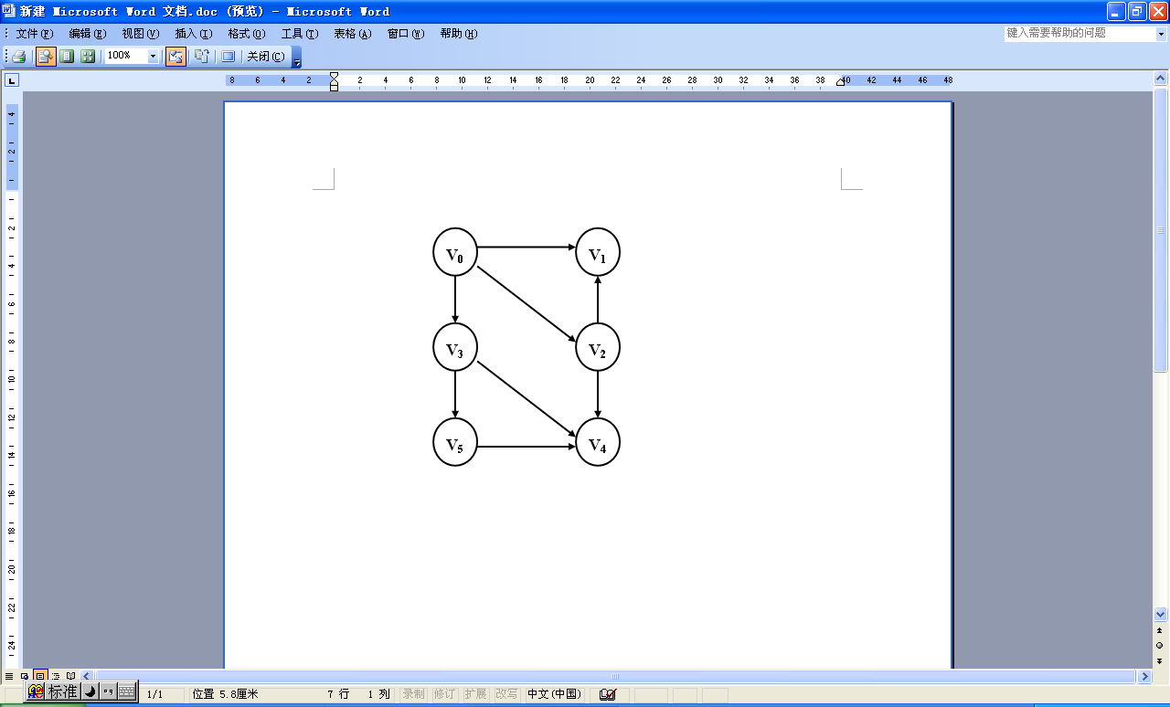
算法7.13拓扑排序算法的实现过程
indegree
vertex
firstedge
0
v₀
1
2
3
^
v₁
2
^
v₂
1
4
^
注:下表中粉红色字体表示链栈指针,top为栈顶指针,-1表示空指针。
1
v₃
4
5
^
1
v₄
3
^
indegree | while(top!=-1)执行过程
 | 1 | 2 | 3 | 4 | 5 | 6
0
1
2
3
4
5
输出
top
v₅
4
^
1
1
1
1
-1
-1
-1
-1
-1
2
3
2
1
1
1
2
V₀
V₃
V₅
V₂
V₄
V₁
3
5
2
4
1
-1

Slide 88
算法7.13 拓扑排序算法实现过程中链栈的变化
输出V₀后
top
V₃
V₂
^
输出V₃后
top
V₅
V₂
^
输出V₅后
top
V₂
^
输出V₂后
top
V₄
V₁
^
输出V₄后
top
V₁
^
输出V₁后
top
^

Slide 89
算法复杂度：
设AOV网有n个顶点，e条边，算法最初首先检查入度为零的顶点，并将这些顶点压栈，花费的时间为O(n)。
下面进行拓扑排序时，每个顶点都入栈一次，且每个顶点边表中的边结点都被检查一遍，运行时间为O(n+e)。
因此，拓扑排序算法的时间复杂度为O(n+e)

Slide 90
关键路径
AOE网
关键路径

Slide 91
1. AOE网
AOE网：如果在带权的有向图中，用顶点表示事件，用有向边表示活动，边上的权值表示活动持续的时间，则此带权的有向图称为AOE网(Activity on edge network)。顶点所表示的事件实际上就是它的入边所表示的活动都已完成，它的出边所表示的活动可以开始这样一种状态。

Slide 92
AOE网具有以下两个性质：
① 只有在某顶点所代表的事件发生后，从该顶点出发的各有向边所代表的活动才能开始。只有在进入某一顶点的各有向边所代表的活动都已经结束，该顶点所代表的事件才能发生。
② 在一个表示工程的AOE网中，应该不存在回路，网中仅存在一个入度为零的顶点，称为源点，它表示了整个工程的开始；网中也仅存在一个出度为零的顶点，称为终点，它表示整个工程的结束。

Slide 93
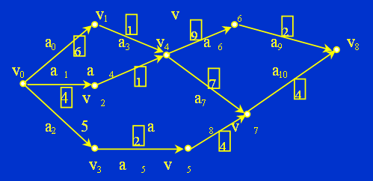
例：AOE网包括11项活动，9个事件，事件v₀表示整个工程可以开始这样一个状态；事件v₄表示活动a₃、a₄已经完成，活动a₆、a₇可以开始这个状态，事件v₈表示整个工程结束。如果权所表示的时间单位是天，则活动a₀需要6天完成，活动a₁需要4天完成，等等。整个工程一开始，活动a₀、a₁、a₂就可以并行进行，而活动a₃、a₄、a₅只有当事件v₁、v₂、v₃分别发生后才能进行，当活动a₉、a₁₀完成时，整个工程也就完成。

Slide 94
2. 关键路径
AOE网中有些活动可以并行进行，所以完成整个工程的最短时间是从开始顶点到完成顶点的最长路径长度，路径长度为路径上各边的权值之和。把开始顶点到完成顶点的最长路径称为关键路径。
利用AOE网进行工程管理，一般讨论以下两个问题：
① 完成整个工程至少需要多少时间？
② 哪些活动是影响工程进度的关键活动？

Slide 95
例：
思考：1)整个工程至少需要多少天完成？2）提高哪段工程进度能影响整个工程的进度？3）提高a1的进度到3天能改变整个工程的进度吗？4） v₀, v₁, v₄, v₇, v₈是一条关键路径吗？

Slide 96
如何确定AOE网的关键路径
  首先定义几个变量
  1、事件v_{j}可能的最早发生时间Ve(j)
    Ve(0)=0
    Ve(j)=max{ Ve(i)+weight(<v_{i} ,v_{j}>)}
    <v_{i} ,v_{j}>∈T, 1≤j≤n-1
    T是所有以v_{j}为终点的入边的集合，weight(<v_{i} ,v_{j}>)为边<v_{i} ,v_{j}>的权。
  2、事件vi允许的最迟发生时间Vl(i)
    Vl(n-1)=Ve(n-1)
    Vl(i)=min{ Vl(j)-weight(<vi, vj>) } <vi ,vj>∈S, 0≤i≤n-2
    S是所有以vi为开始顶点的出边的集合，
    weight(<vi ,vj>)为边<vi ,vj>的权

Slide 97
  3、活动a_{k}=< v_{i} ,v_{j}>的最早开始时间e(k)
  e(k)=Ve(i)
  4、活动ak=< vi ,vj>的最晚开始时间l(k)
  l(k)=Vl(j)－weight(<vi,vj>)
  weight(<vi,vj>)为边<vi,vj>的权值。
  把e(k)=l(k)的活动a_{k}称为关键活动。l(k)－e(k)表示完成活动a_{k}的时间余量，是在不延误工期的前提下，活动a_{k}可以延迟的时间。

Slide 98
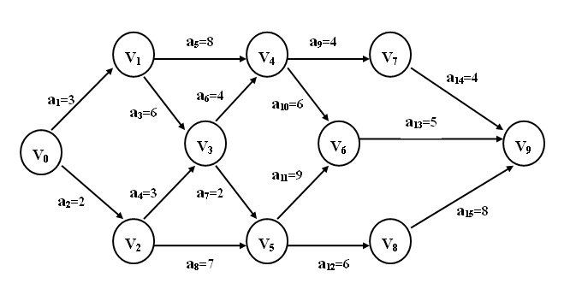
例∶求图中的AOE网的关键路径
图7.35

Slide 99
算法7.14,7.15计算关键路径过程
下标/ 编号 | 事件时间 |  | 活动时间
 | Ve | Vl | e | l
0
1
2
3
4
5
6
7
8
9
10
11
12
13
14
15
0
0
下标 | 入度
0
1
2
3
4
5
6
7
8
9
3
3
0
0
0
9
2
4
0
2
5
9
0
6
9
3
3
1
11
13
14
2
6
1
0
7
9
11
11
3
6
2
1
0
4
20
20
9
10
8
2
1
0
17
21
9
9
1
5
17
2
4
2
0
17
2
3
25
25
13
17
1
0
1
1
13
14
0
1
7
11
11
0
5
2
2
8
3
11
11
2
0
1
1
6
0
3
4
9
0
20
20
顶点入度表
indegree
0入度
顶点栈S
拓扑序列
栈T
17
21
17
17

Slide 100
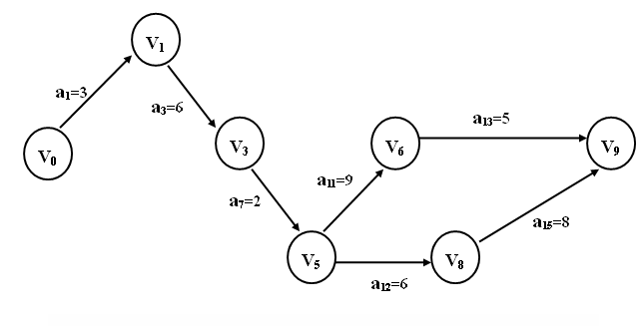
关键路径

Slide 101
关键路径算法分析
计算Ve(j)必须在顶点v_{j}所有前驱顶点的最早发生时间都已经求出的前提下进行，而计算Vl(i)必须在顶点v_{i}所有后继顶点的最迟发生时间都已经求出的前提下进行，因此，顶点序列必须是一个拓扑序列。
算法复杂度：设AOE网有n个顶点，e条边，在求事件可能的最早发生时间及允许的最迟发生时间，以及活动的最早开始时间和最晚开始时间时，都要对图中所有顶点及每个顶点边表中所有的边结点进行检查，时间花费为O(n+e)。因此，求关键路径算法的时间复杂度为O(n+e)

Slide 102
本章小结
理解图的概念
掌握图的两种基本存储方式
掌握图的遍历算法
理解最小生成树算法
了解最短路径问题
返回

